Slide 1

לימוד על מנת ללמד ולעשות
שינוי תפיסה בהבנת המושגים

Slide 2
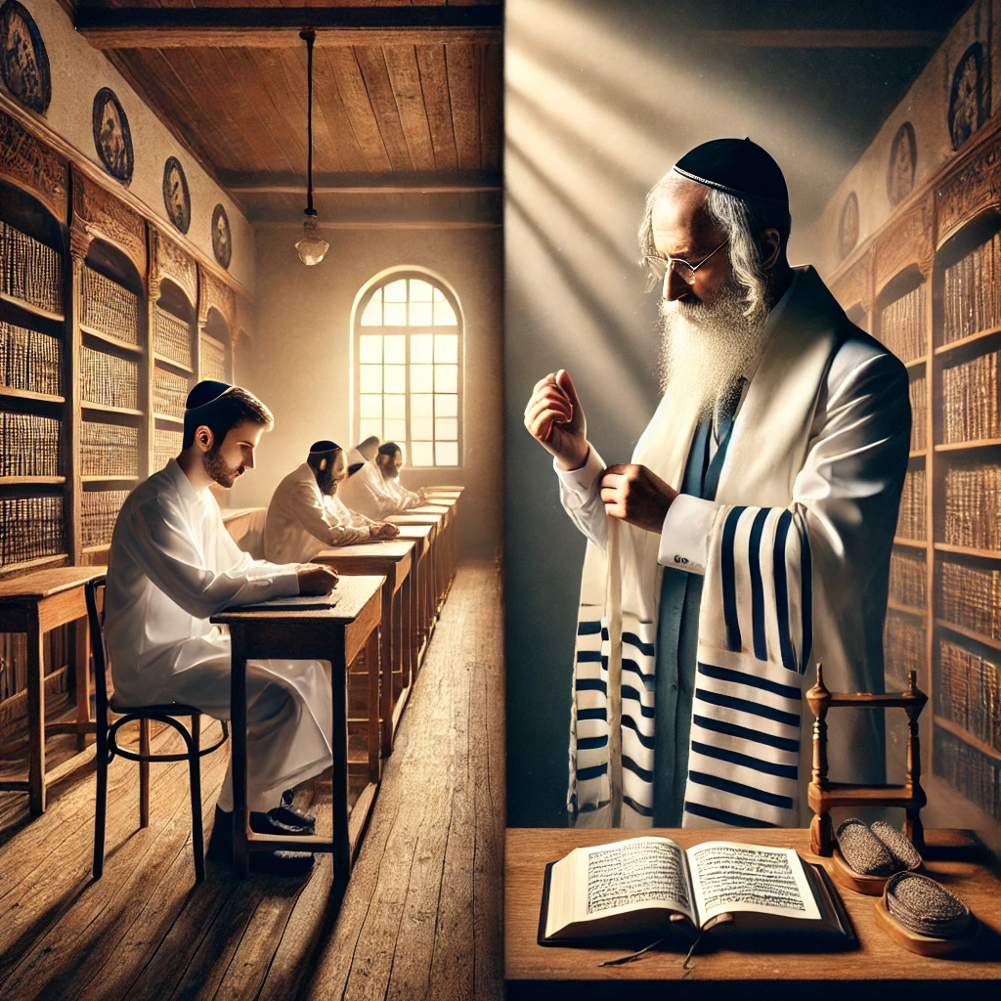
התפיסה המסורתית
לימוד על מנת ללמד:
• הכנה למשרת הוראה בעתיד
• לימוד היום כדי ללמד מחר
לימוד על מנת לעשות:
• לימוד הלכה ליישום מעשי
• הכנה לקיום המצוות בפועל

Slide 3

החידוש בהבנת המושגים
לימוד על מנת ללמד:
• בהירות שמאפשרת הסברה מיידית
• יכולת להעביר את הידע לאחרים כבר עכשיו
לימוד על מנת לעשות:
• בהירות שמחברת לעולם המעשה
• הבנה ברמת יישום אפשרי

Slide 4
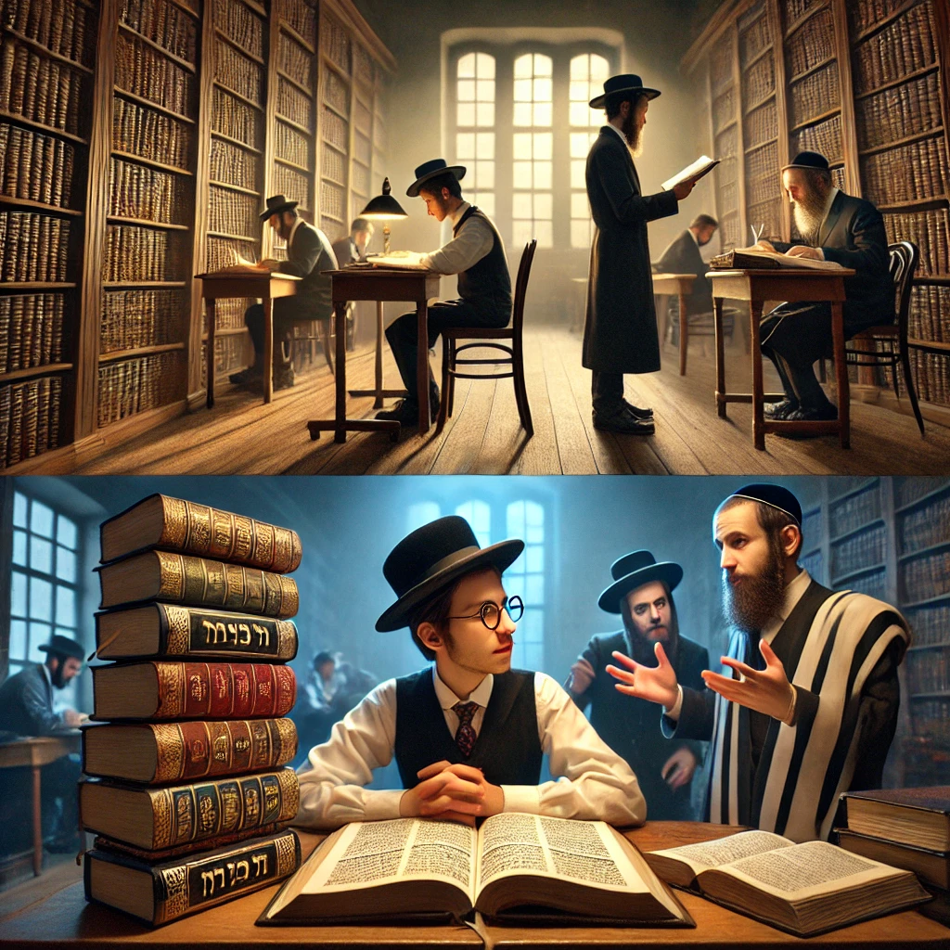
השוואה בין התפיסות
תפיסה מסורתית:
• מטרות חיצוניות ועתידיות
• דגש על התוצאה הסופית
התפיסה החדשה:
• מדד לאיכות הלימוד הנוכחי
• דגש על רמת הבהירות וההבנה
- למעלה: תלמיד יושב מול ערימת ספרים גדולה בשקידה (מייצג הכנה לעתיד) - למטה: שני אברכים בדיון סוער סביב סוגיה, אחד מקשיב והשני מסביר (מייצג הבנה עכשווית)

Slide 5
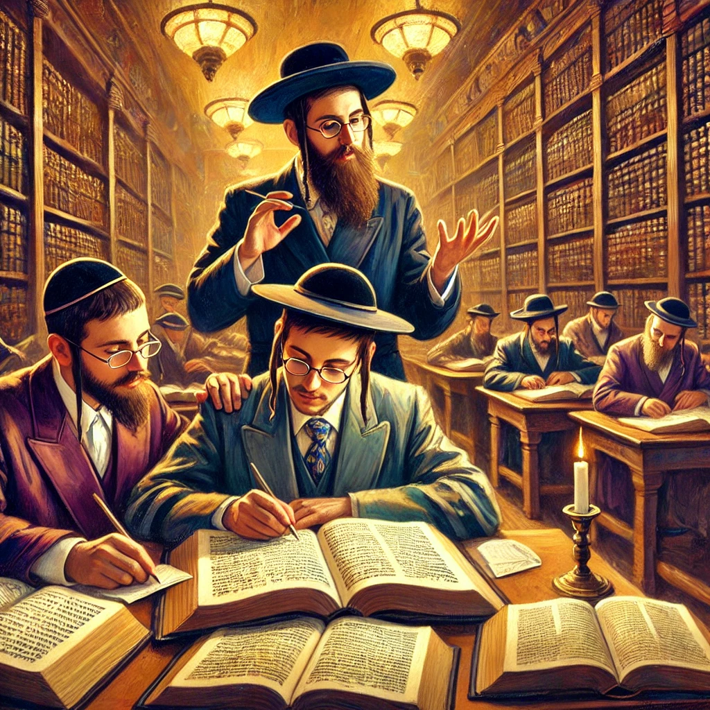
משמעות מעשית
• לימוד בבהירות המאפשרת הסברה
• חיבור הידע למציאות החיים
• בדיקת רמת ההבנה דרך יכולת ההסברה
• יצירת חיבור מיידי בין הלימוד למעשה
Notes:
תמונה המורכבת משלושה אברכים:
- אחד לומד מתוך גמרא
- השני כותב חידושים
- השלישי עומד ומסביר לשניים בתנועות ידיים
התמונה מדגישה את הדינמיקה של למידה, הבנה והסברה

Slide 6

סיכום
שינוי התפיסה מביא ל:
• העמקת הלימוד
• הבנה ברורה יותר
• חיבור מיידי לחיים המעשיים
• יכולת להעביר את הידע הלאה
Notes:
שקופית 6: סיכום
תמונה של אברך צעיר עם שלושה מעגלי השפעה:
במרכז: הוא לומד בעיון מתוך גמרא
מעגל שני: מסביר לחברותא
מעגל שלישי: יישום מעשי של הלימוד

Slide 7


